Slide 1

Deteção de estruturas permanentes a partir de dados de séries temporais Sentinel 1 e 2
André Neves
Orientação: Carlos V. Damásio, João M. Pires
INForum – Setembro 2019
Notes:
Bom dia, eu chamo-me André Neves e vou apresentar o tema para a minha dissertação de Mestrado em Engenharia Informática, com o título: Deteção Remota de Estruturas permanentes
Falar da proposta e orientação pelos professores

Slide 2
Conteúdo
Motivação
Problema e Objetivos
Abordagem
Resultados
Resultados recentes
Notes:
5 – resultados não apresentados no artigos com grande relevancia

Slide 3
Motivação
Notes:
Antes demais porque é que é necessário (bem valia) a detecção de estruturas?

Slide 4
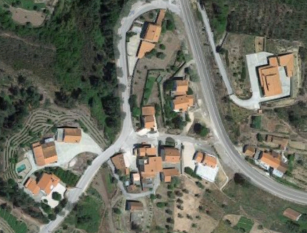
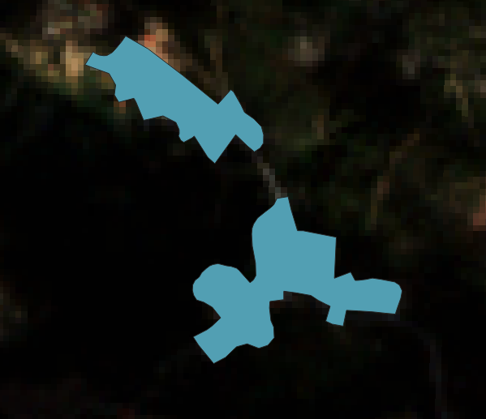
Motivação
Porquê a necessidade da deteção de estruturas?
Aglomerado populacional em
Vila de Rei
Carta com estruturas artificiais representadas
Notes:
Existem mapas chamados Cartografia de ocupação de solo que dividem o território em várias classes, como tecido urbano, florestas, agua, etc..
Análise urbana, etc.. várias aplicações
Estes mapas têm um ponto fraco: (enumerar 3 pontos), existe uma possibilidade de melhorar os mapas para que sejam mais adequados ao tipo de análise pretendida.

Slide 5
Motivação
Porquê a necessidade da deteção de estruturas?
Derivação de mapas de risco;
Análise do crescimento urbano;
Criação de máscaras de estruturas;
Delimitação das faixas de gestão de combustível;
Alinhamento de imagens.
Baixa frequência de geração;
Resolução não adequada;
Custo elevado de criação.
Notes:
Existem mapas chamados Cartografia de ocupação de solo que dividem o território em várias classes, como tecido urbano, florestas, agua, etc..
Análise urbana, etc.. várias aplicações
Estes mapas têm um ponto fraco: (enumerar 3 pontos), existe uma possibilidade de melhorar os mapas para que sejam mais adequados ao tipo de análise pretendida.

Slide 6
Problema e Objetivos

Slide 7
Problema e Objetivos
Classiﬁcação automática de estruturas artiﬁciais permanentes;
Investigar o potencial da utilização de séries temporais;
Caso de uso: Delimitação das faixas de gestão de combustível.

Slide 8
Abordagem
Notes:
Qual foi a abordagem escolhida para responder aos problemas.

Slide 9
Abordagem
Notes:
pipeline aprendizagem

Slide 10
Abordagem
Notes:
pipeline aprendizagem

Slide 11
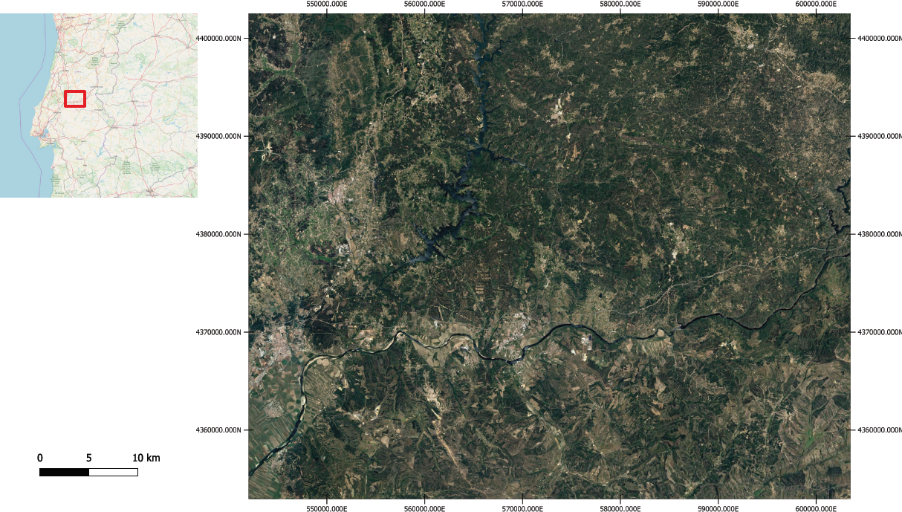

Slide 12
Abordagem
Notes:
pipeline aprendizagem

Slide 13
Abordagem
Carta de ocupação de solo 2015 (COS) - Ground Truth
Cartografia de polígonos
44 classes
Unidade mínima cartográfica (UMC) - 1 ha
Fonte da extração as estruturas principais
OpenStreetMap
Plataforma colaborativa
Fonte da extração as estradas
Buffer dinâmico de entre 10 a 5 metros
Notes:
Cartas geradas pela interpretação manual de ortofotos.
cada polígono representa uma classificação
CLC e COS feitos pela mesma entidade: diferença MMU!
Usados em técnicas de AA como referência.
baixa frequência e custo de geração alto

Slide 14
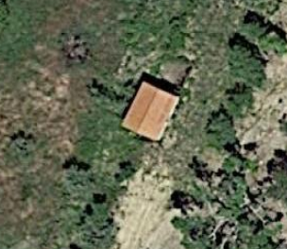
Abordagem
Estruturas Artificiais Permanentes – estruturas principais
Tecido urbano contínuo
Tecido urbano descontínuo
Indústria e comércio
Estradas e redes ferroviárias
Áreas portuárias
Aeroportos
Minas e áreas de construção
Instalações desportivas
Zonas históricas
Zonas de deposição de resíduos
Notes:
Cartas geradas pela interpretação manual de ortofotos.
cada polígono representa uma classificação
CLC e COS feitos pela mesma entidade: diferença MMU!
Usados em técnicas de AA como referência.
baixa frequência e custo de geração alto

Slide 15
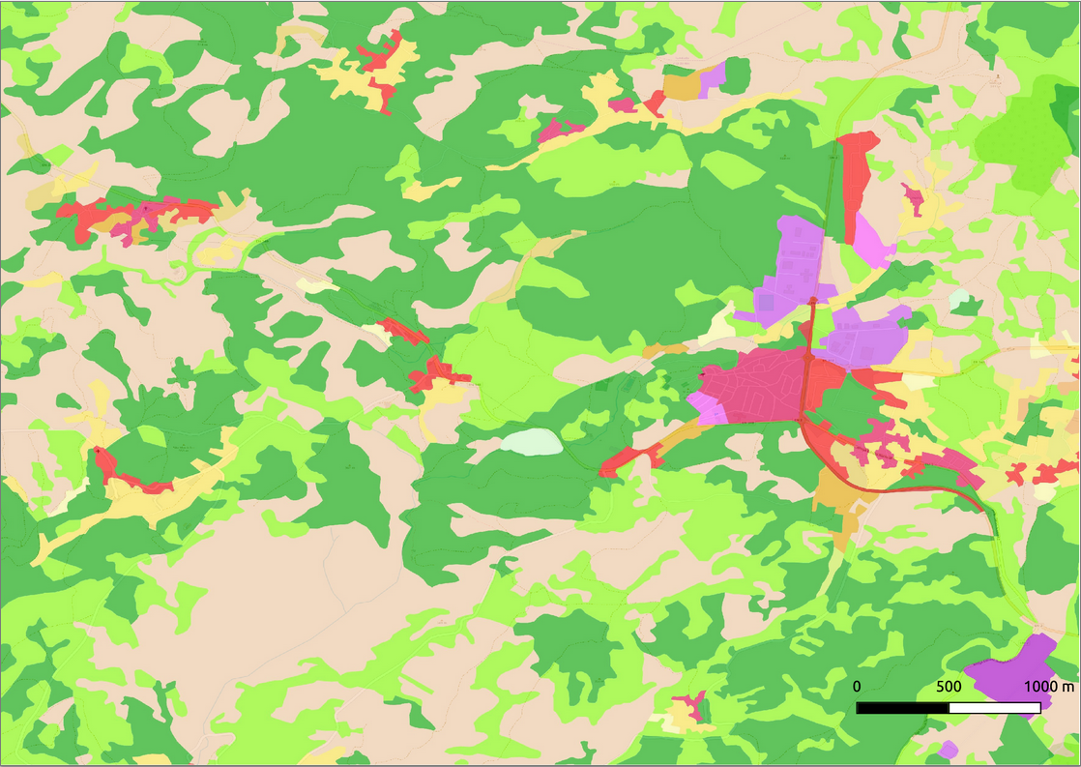
Notes:
Exemplo do COS sobre vila de rei, vermelho e roxo estruturas, restante natural.

Slide 16
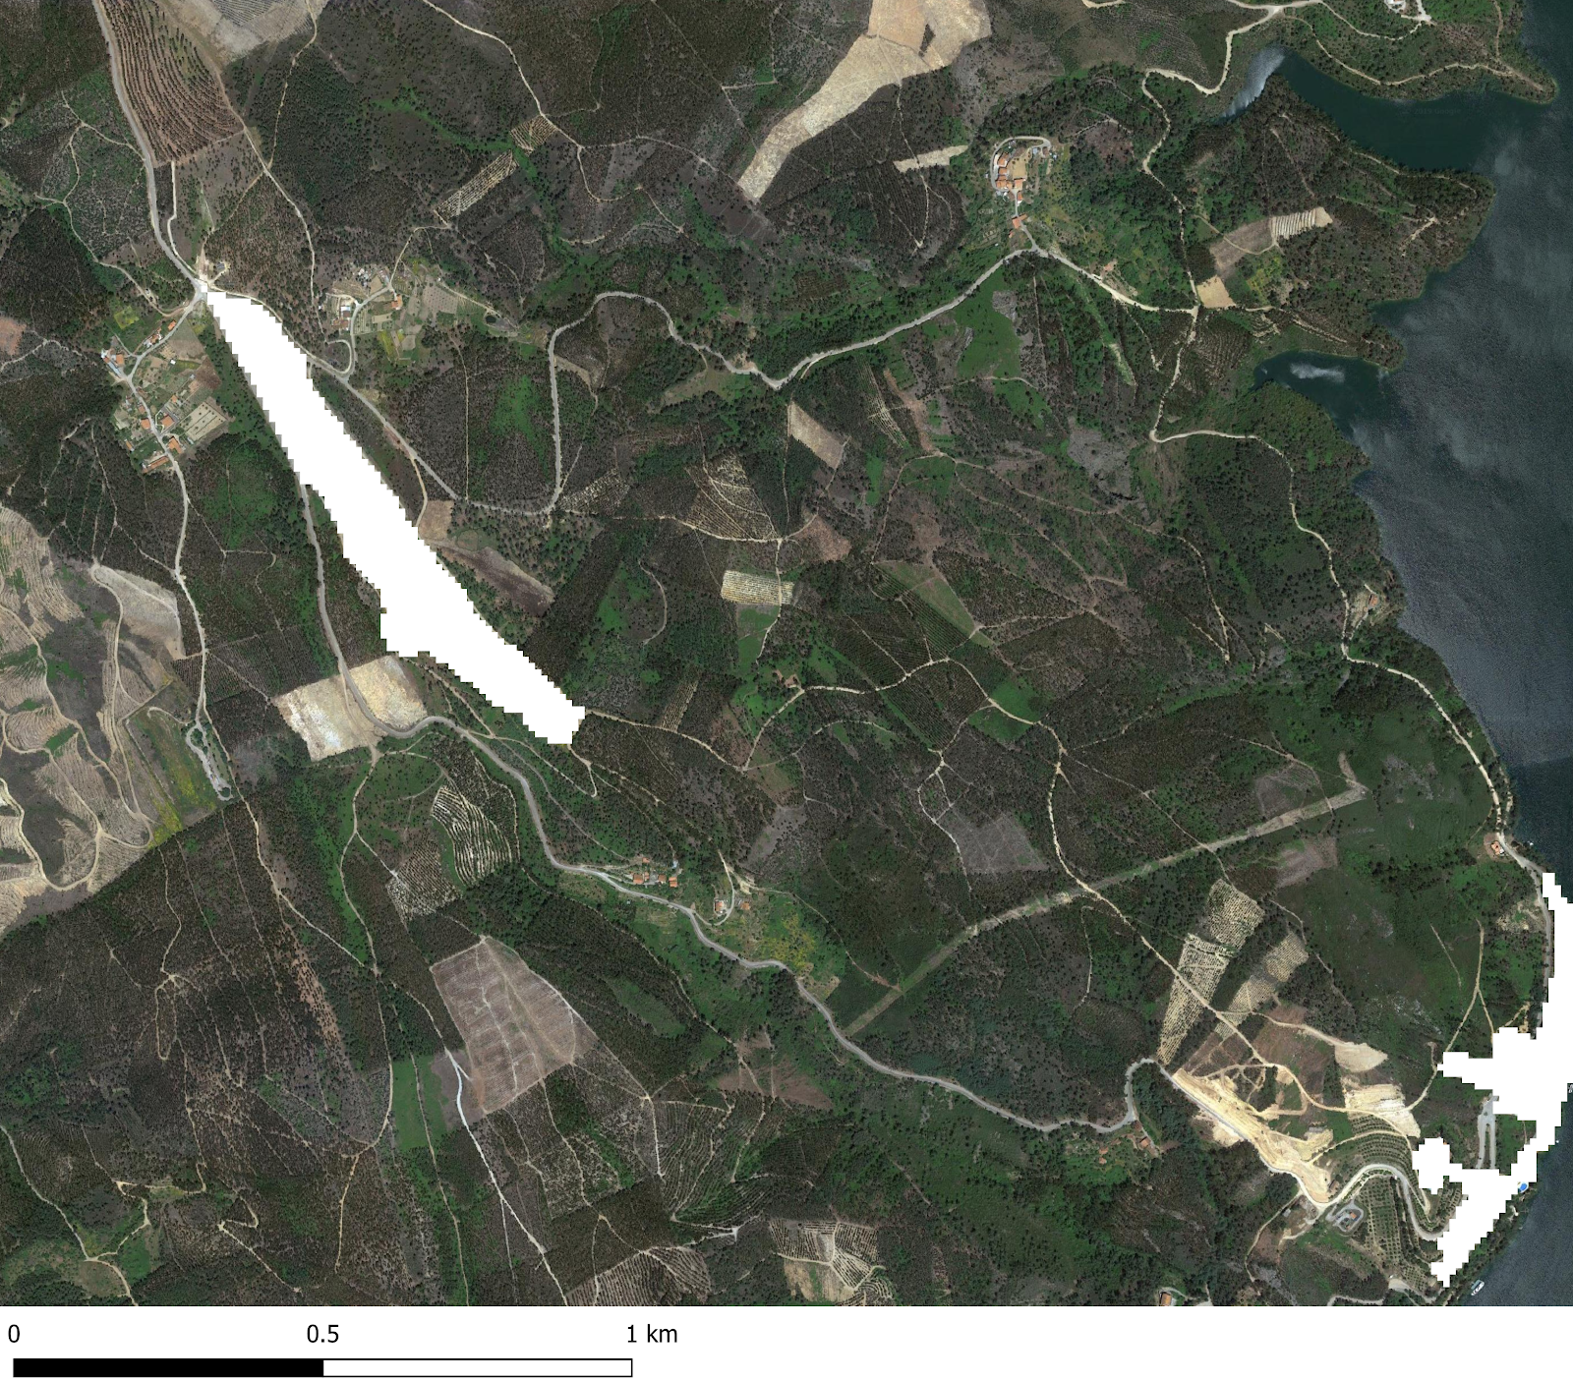
v
Notes:
Aqui o problema principal aparece, ground truth, de onde vem o erro?

Slide 17
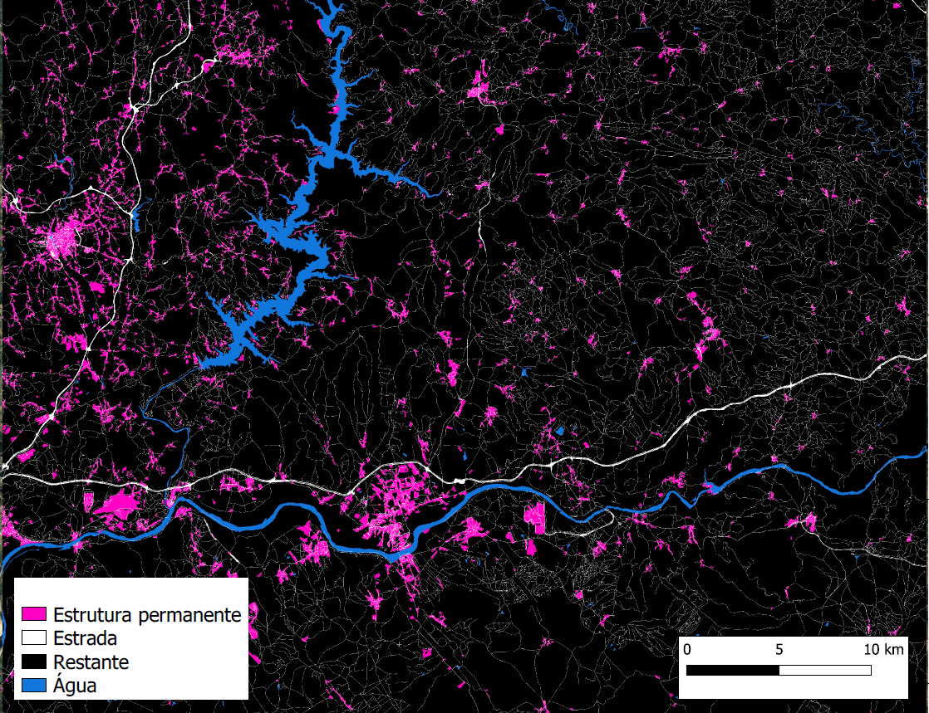
Notes:
Ground truth extraída, junto com OSM

Slide 18
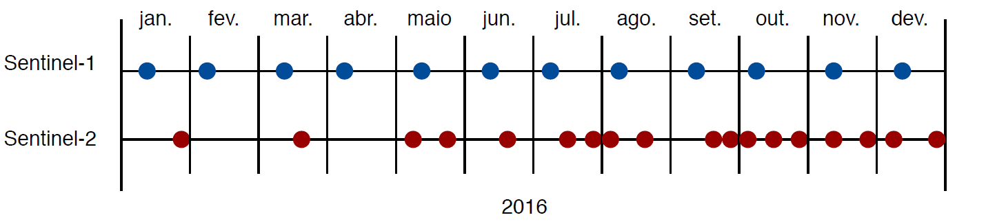
Abordagem
Dados: Sérise temporais e derivados
Todas as bandas Sentinel-2
Sentinel-1: VV e VH,
Índices Radiométricos: NDWI, NDBI, NDVI E EVI
Estatisticas temporais: média, percentil 0, 25, 50, 75, 100 e a variância
Notes:
Sentinel 1 + 2 + idx
q0, q25, q50, q75, q100, media, variancia

Slide 19
Abordagem
Notes:
pipeline aprendizagem

Slide 20
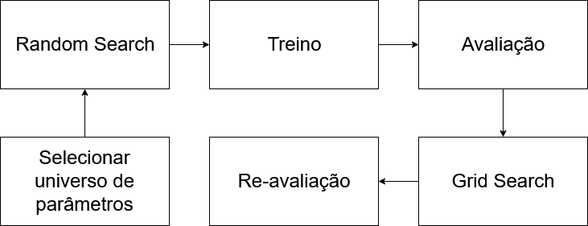
Abordagem
Treino: XGBoost
Notes:
Params selecionados tendo em conta o estudado e a documentação.
Pipeline de otimização mais leve, não garante otimo mas robusto

Slide 21
Resultados
Notes:
Qual foi a abordagem escolhida para responder aos problemas.

Slide 22

Notes:
Resultado obtido

Slide 23
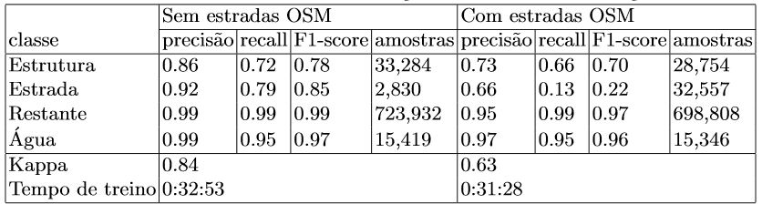
Resultados
Classificação XGBoost
Notes:
Apresento já de inicio a tabela de resultados do artigo, resume todos os resultados
Quando comparado com os dados de referência, COS com OSM, as métrica são inferiores. Este comportamento é devido à adição das estradas. Este erro tem pouco impacto no resultado final visto que as estradas são um subtipo de estrutura permanente e os aglomerados são facilmente detetáveis.

Slide 24
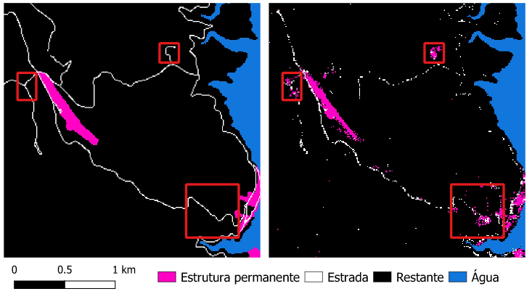
Resultados
Classificação XGBoost
Notes:
Elevado número de erros de omissão das estradas 70%
Algumas estruturas permanentes isoladas também não são incluídas no resultado, por serem mais pequenas do que a resolução de 10 metros dos dados utilizados.

Slide 25
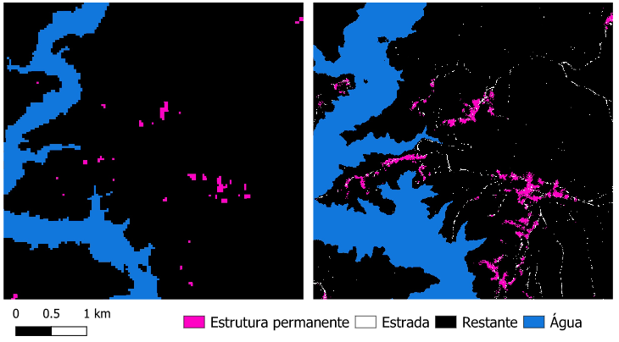
Resultados
Comparação: XGBoost vs GHSL built-up
Notes:
Procura de avalização da robustez dos resultados, comparação com existente

Slide 26
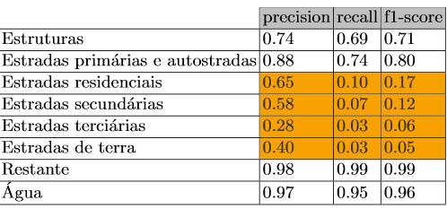
Resultados
Problema: estradas
Estradas demasiado estreitas
Possuem comportamento espetral semelhante a vegetação
Notes:
Problema principal da metodologia é a classificação de estradas.

Slide 27
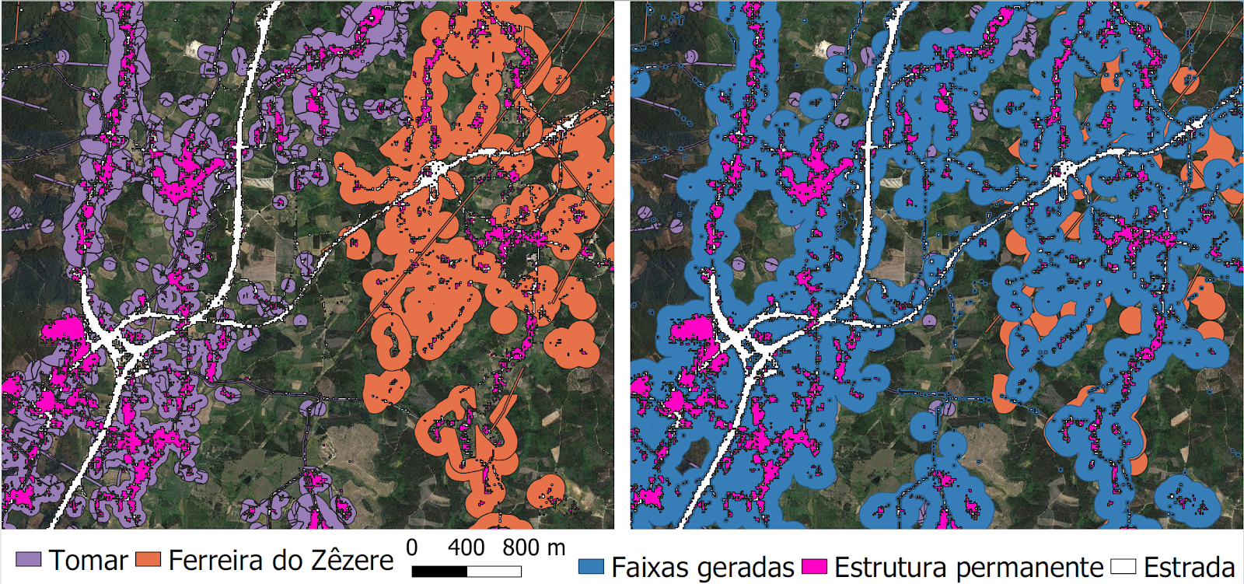
Resultados
Caso de uso: Faixas de gestão de combustível
Notes:
Aplicação de um buffer de 100 metros à vectorização da carta resultante

Slide 28
Abordagem
Conclusões
Séries temporais: melhores resultados quando comparados com cartas existentes
XGBoost: apresenta resultados com detalhe acrescido
Potencial elevado para acelerar o processo de delimitação das faixas de gestão de combustivel.
Trabalho futuro
Melhorar ground truth
Adicionar atributos: Textura e modelos de elevação de terreno.
Investigar algoritmos de convolução (redes neurais convolucionais)
Notes:
Conclusão: melhor quando comparado com o existente,
Future:
CNNs em com o aumento da ground truth

Slide 29
Resultados recentes
Notes:
Qual foi a abordagem escolhida para responder aos problemas.

Slide 30
Resultados recentes
Diferenciação de estruturas
Cartas existentes não possuem diferenciação de estruturas
Adição da semântica: Estruturas urbanas (alta densidade), Estruturas rurais (baixa densidade) e outras (industria, construção, estradas)
Não existe perda de informação. Kappa: 0.82
Notes:
Diferenciação algo bastante importante para alguns tipos de analise
Novo problema não adiciona descida de performance

Slide 31
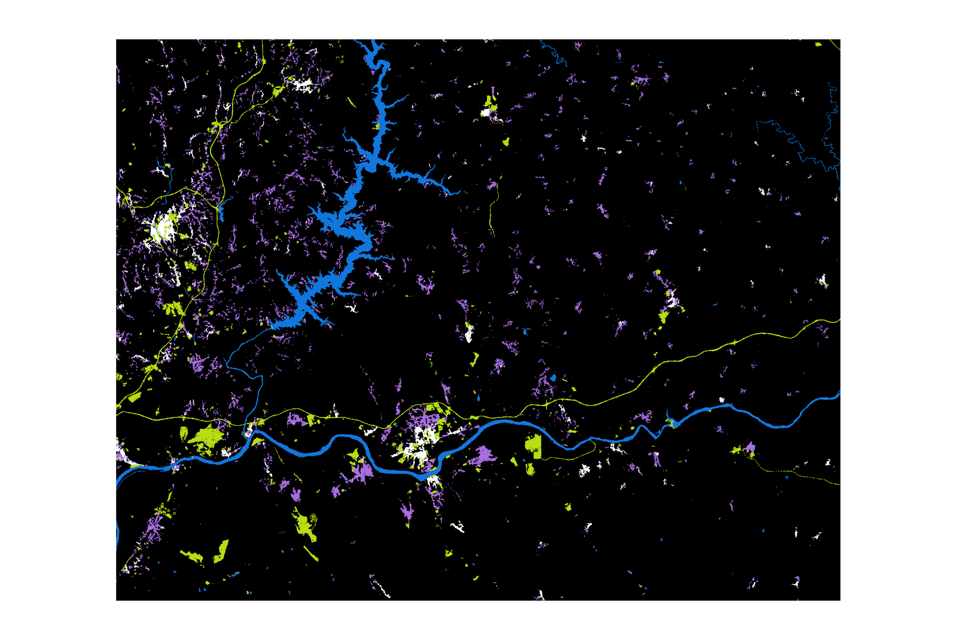
Resultados recentes

Slide 32
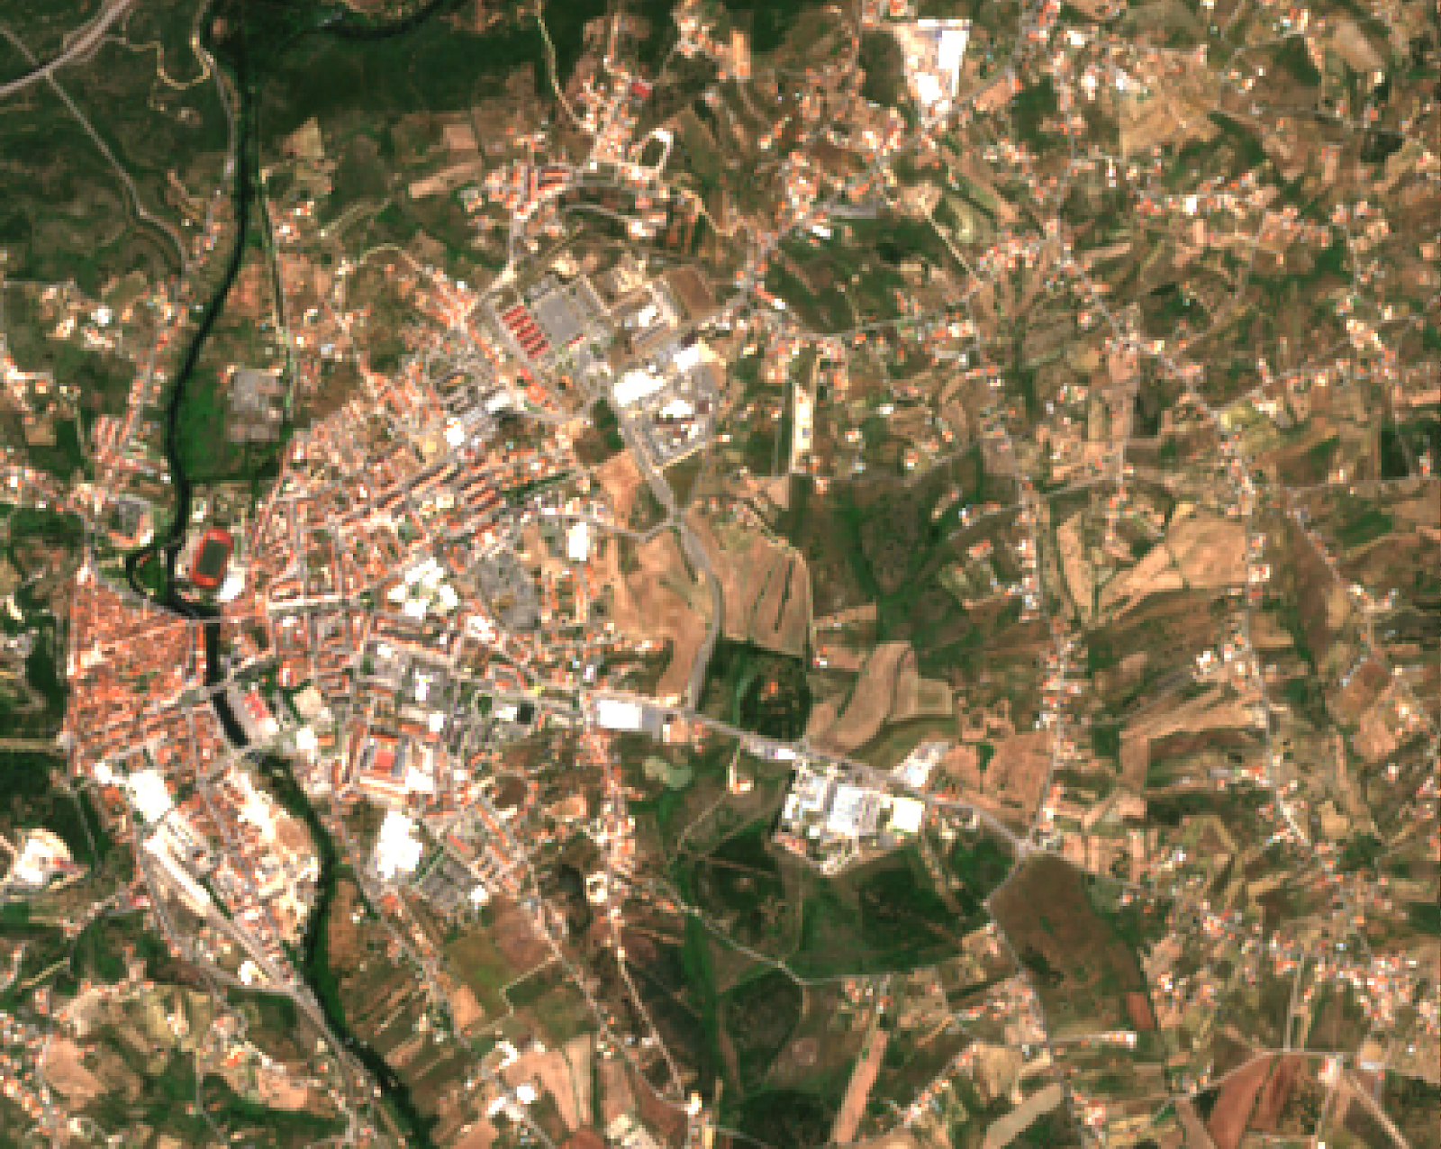
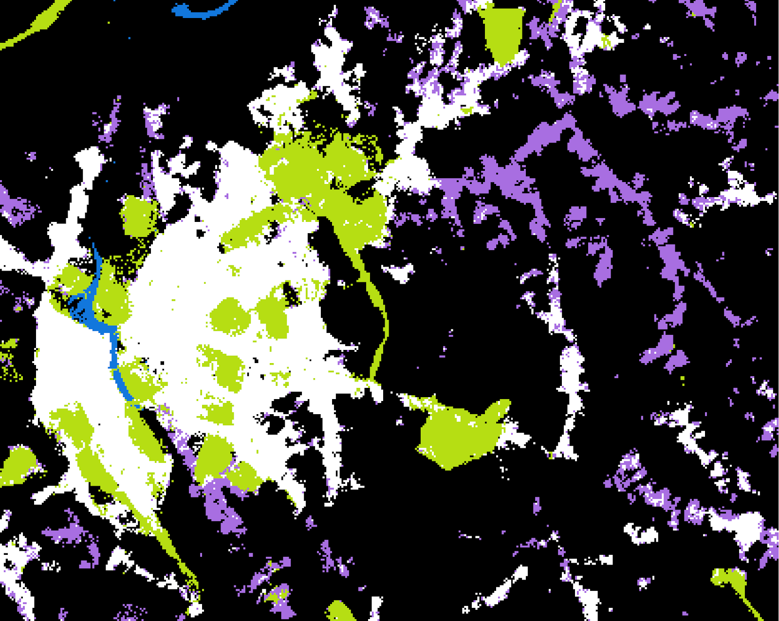
Resultados recentes
Imagem Sentinel-2 vs Classificação XGBoost

Slide 33
Fim

